Slide 1





生涯规划与就业常识
贵州省初中学生实用技能
第9课 了解就业信息
上海科技教育出版社

Slide 2
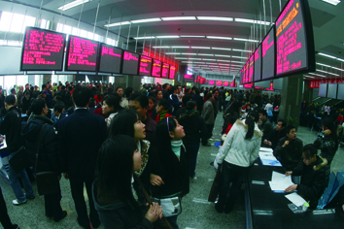
一、获取各地就业信息的途径
生涯规划与就业常识
贵州省初中学生实用技能
劳动力市场
1

Slide 3

一、获取各地就业信息的途径
生涯规划与就业常识
贵州省初中学生实用技能
劳动力市场
1
亲朋好友
2

Slide 4

一、获取各地就业信息的途径
生涯规划与就业常识
贵州省初中学生实用技能
劳动力市场
1
亲朋好友
2
各种媒体
3

Slide 5
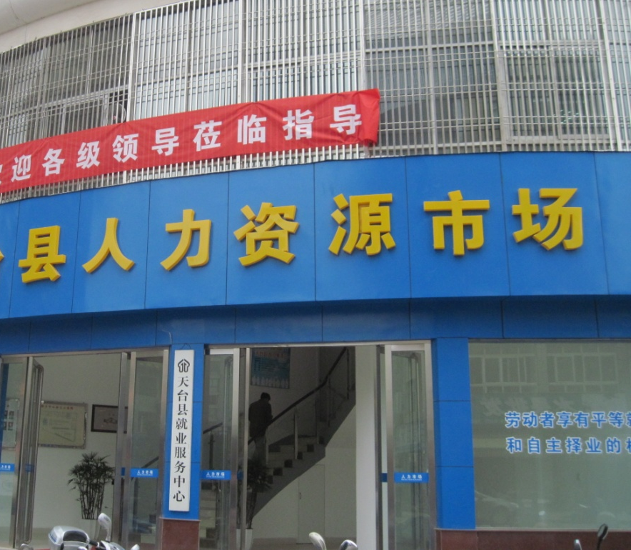
一、获取各地就业信息的途径
生涯规划与就业常识
贵州省初中学生实用技能
劳动力市场
1
亲朋好友
2
各种媒体
3
住地的劳务输出机构
4

Slide 6
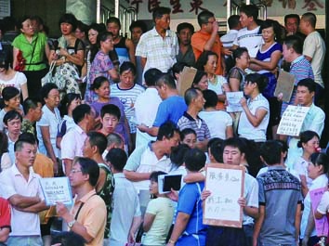
二、各种就业信息的分析
生涯规划与就业常识
贵州省初中学生实用技能
要对得到的各类信息进行分类整理，明确各类信息机构的服务对象和对你所能提供的帮助
谨防劳务“黑市场”
要甄别各类用工信息的价值和可信性

Slide 7
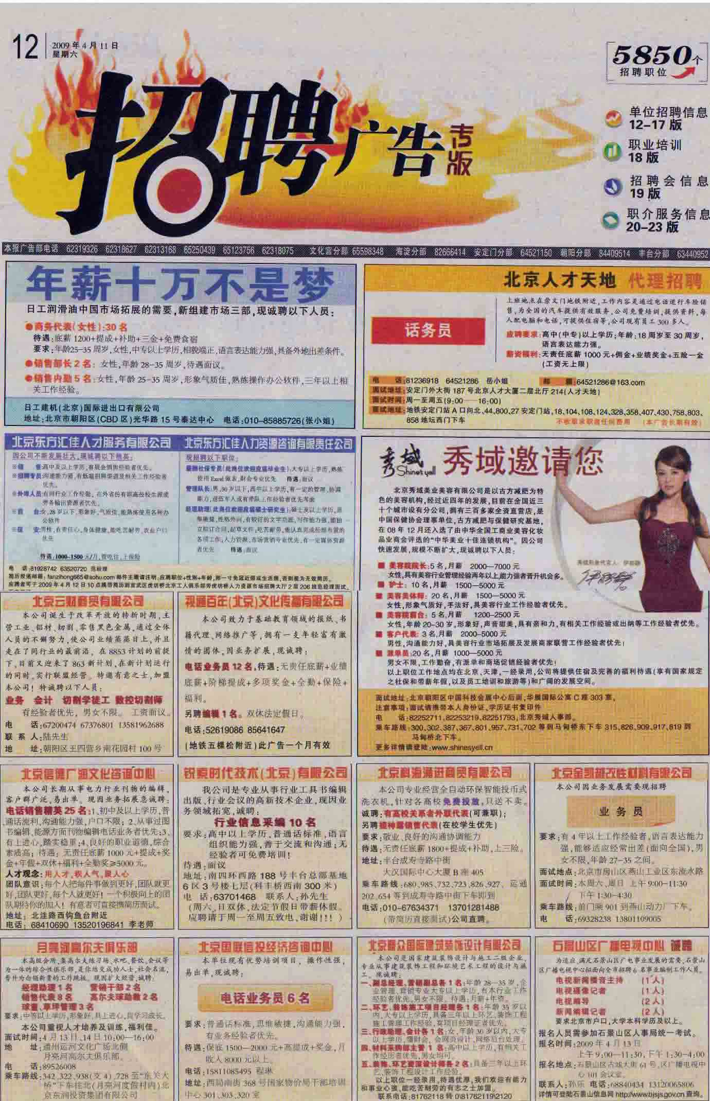

三、解读招聘广告的方法
生涯规划与就业常识
贵州省初中学生实用技能
  1. 去伪存真
看看企业底气足不足
不要被华而不实的头衔所迷惑
不要被长年招聘所迷惑
注意刊登次数过频的广告
正确对待降格以求的广告
别让“保证年薪”、“高薪”所误导
注意“急聘”的背后
细细推敲语法怪异的广告

Slide 8
三、解读招聘广告的方法
生涯规划与就业常识
贵州省初中学生实用技能
  1. 去伪存真
  2. 三思而行
关注广告的时效性
关注广告的全面性

Slide 9
三、解读招聘广告的方法
生涯规划与就业常识
贵州省初中学生实用技能
  1. 去伪存真
  2. 三思而行
  3. 明察“软硬”

Slide 10
思考与实践
生涯规划与就业常识
贵州省初中学生实用技能
1
2
讨论一下，如何确认就业信息的可靠性。
说一说，还有哪些途径可以得到就业信息。

